Slide 1
令和6年度 三雲小学校 さんさん教室
子どもと地域が「顔見知り」
になれる交流を目指して

Slide 2
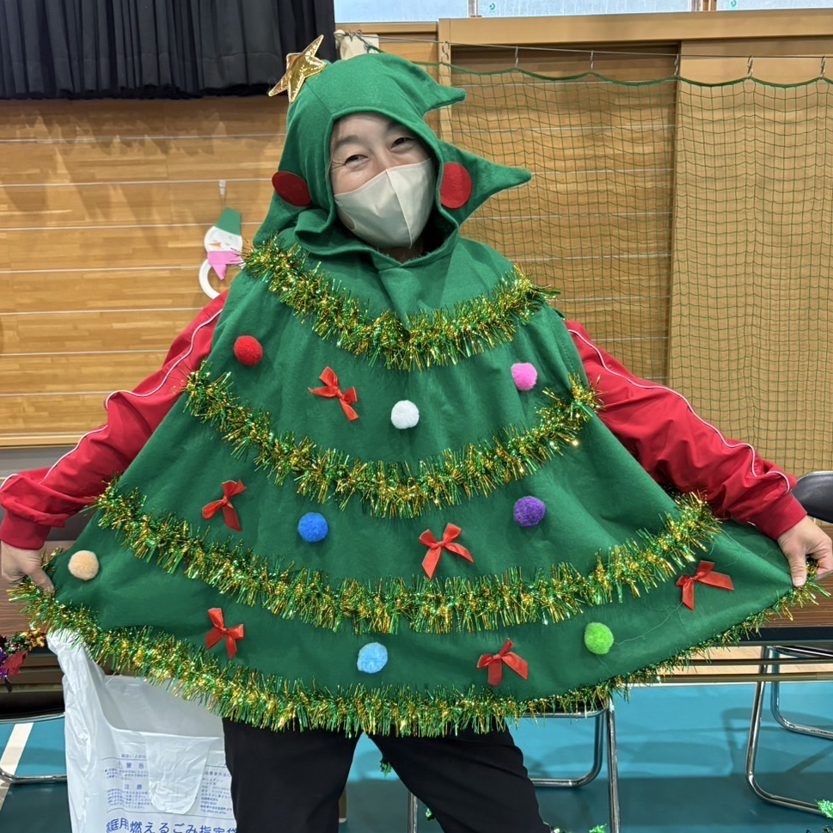
自己紹介
小林 利佳 こばやし りか
コロナ禍に三雲小学校のそうじボランティア（掃除時間の見守り）を始める。
地域学校協働活動推進員：土曜日の教育支援活動コーディネーター
小6、小2の母
モットー
趣味
毎日笑顔で明るく！
子ども達と遊ぶこと

Slide 3
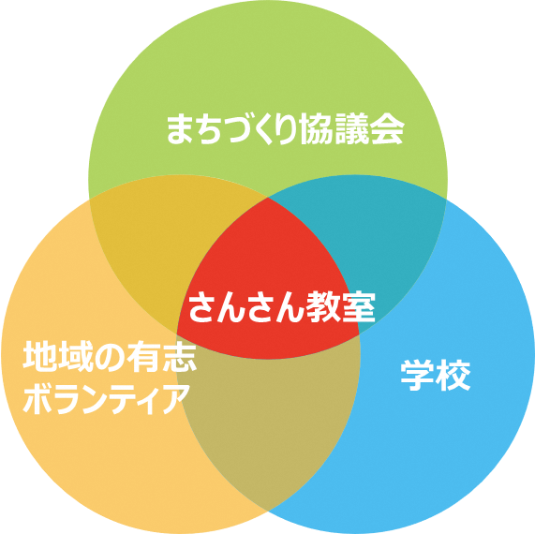
さんさん教室とは①
基本
活動場所 学区内まちづくりセンター公共施設
開始年度 平成27年度（2015年～）
開催日数 夏休み中8日間 冬に２回
参加人数 計300名/年間
活動内容 学習支援 体験活動 芸術文化 食育 防災 交流
事業目的
三雲小学校の生徒とともに学んだり【学習】作ったり【工作】やってみたり【体験】
一人だったらできないけれど、みんなでやったら楽しくできる
友だちとのつながり、地域とのつながりを育む交流を目的とした内容にしている。

Slide 4
さんさん教室とは②
工夫
■外部人材や地域の豊かな資源を活用するための工夫
三雲学区まちづくり協議会の協力・連携で各地区のボランティアスタッフを確保し、各会場までの安全面に配慮している。
■体系的・継続的な取組にするための工夫
子どもには「楽しく」、保護者の方には「安心」していただける活動内容を考えている。
子どもと地域の方が「顔見知り」になる交流を目指し、体験型の内容にしている。
さんさん教室は「子どもと地域の方が【顔見知り】になるきっかけの場所になっている。
その活動の継続のためには地域の協力・連携が不可欠である。

Slide 5
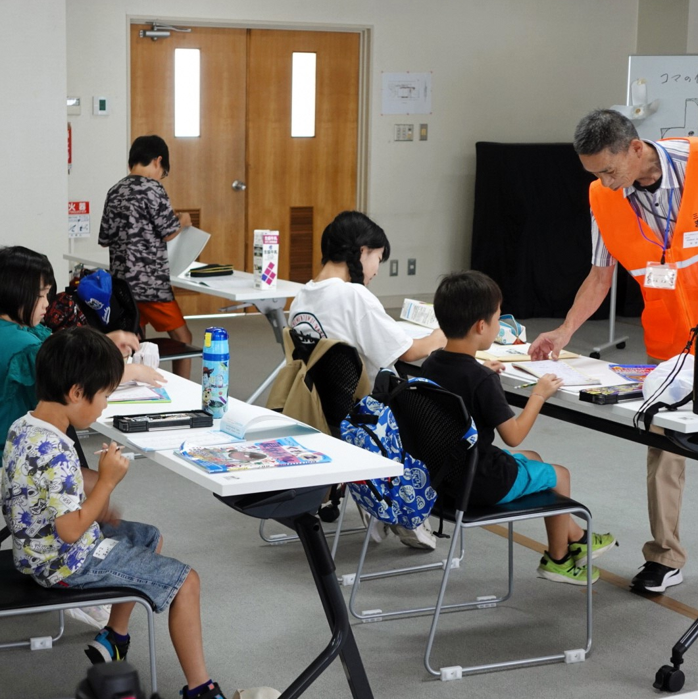
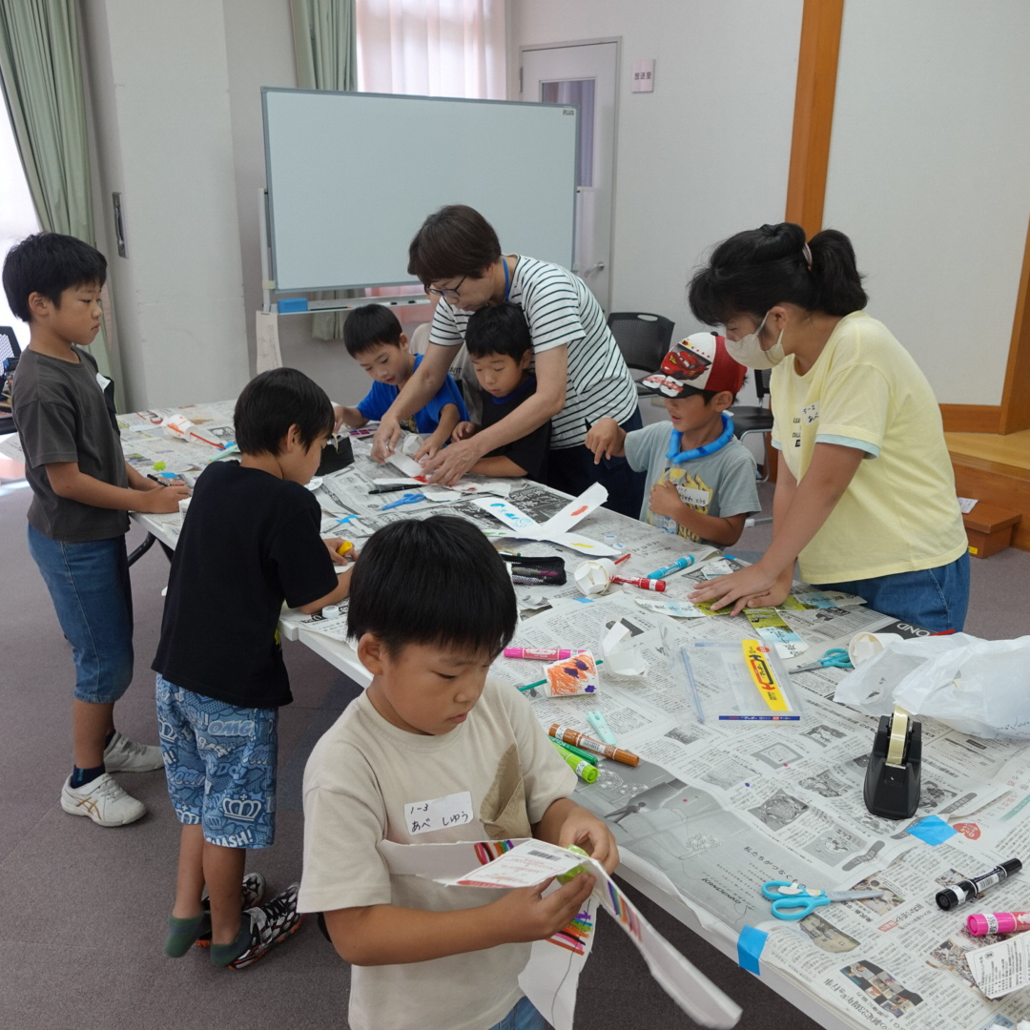
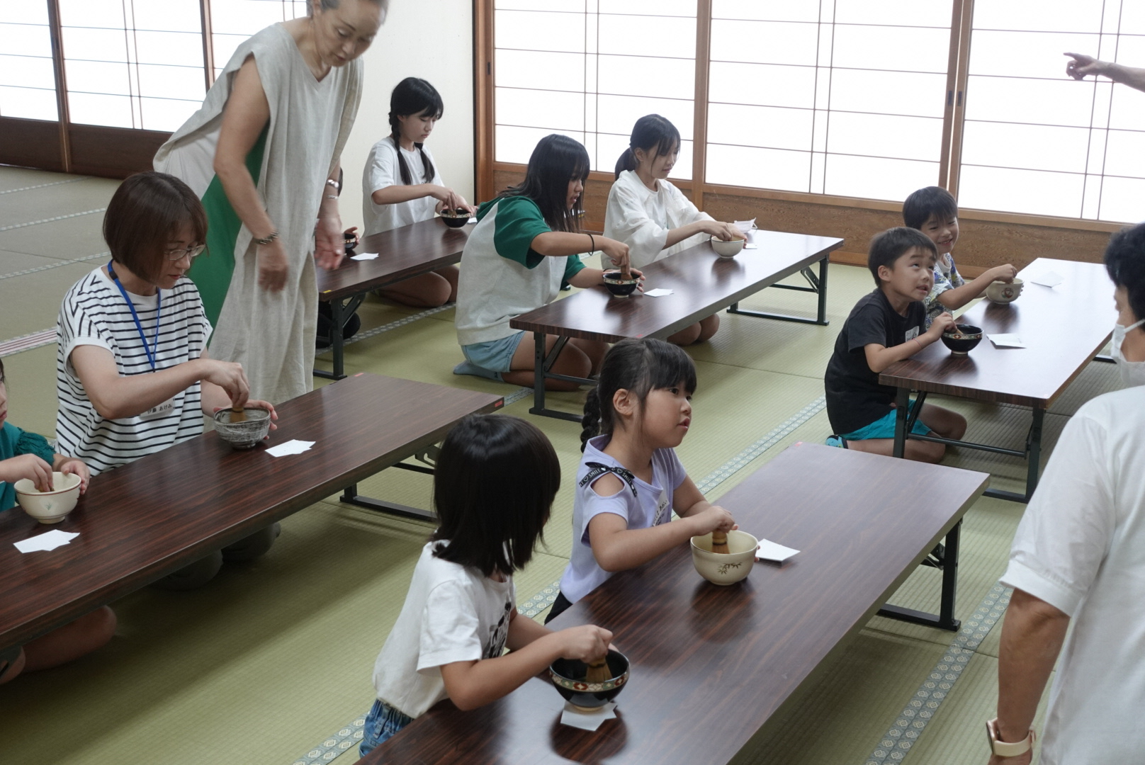
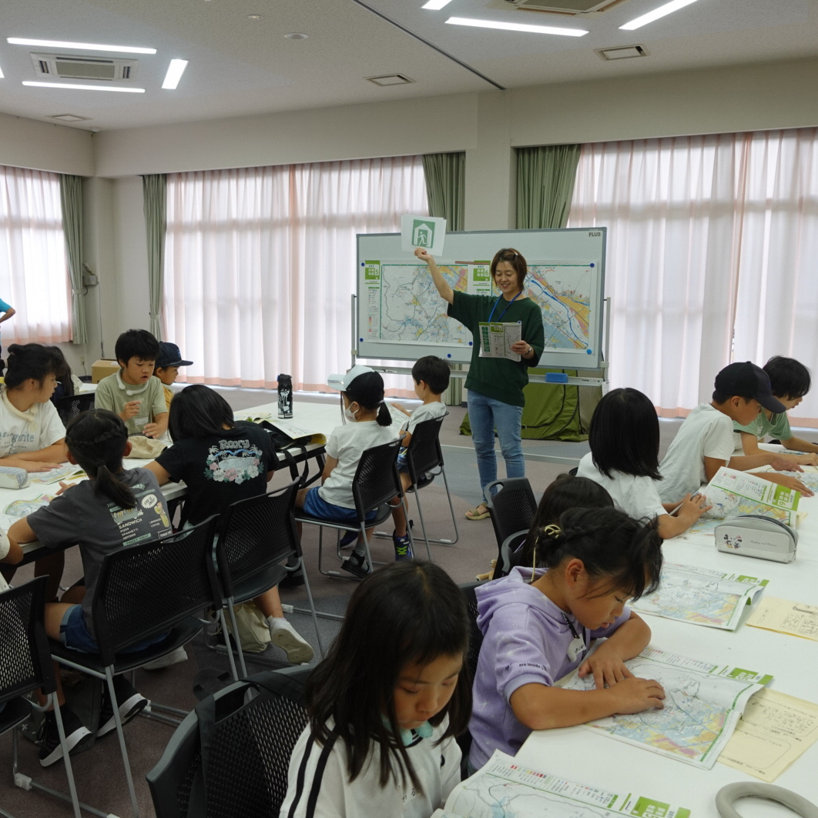
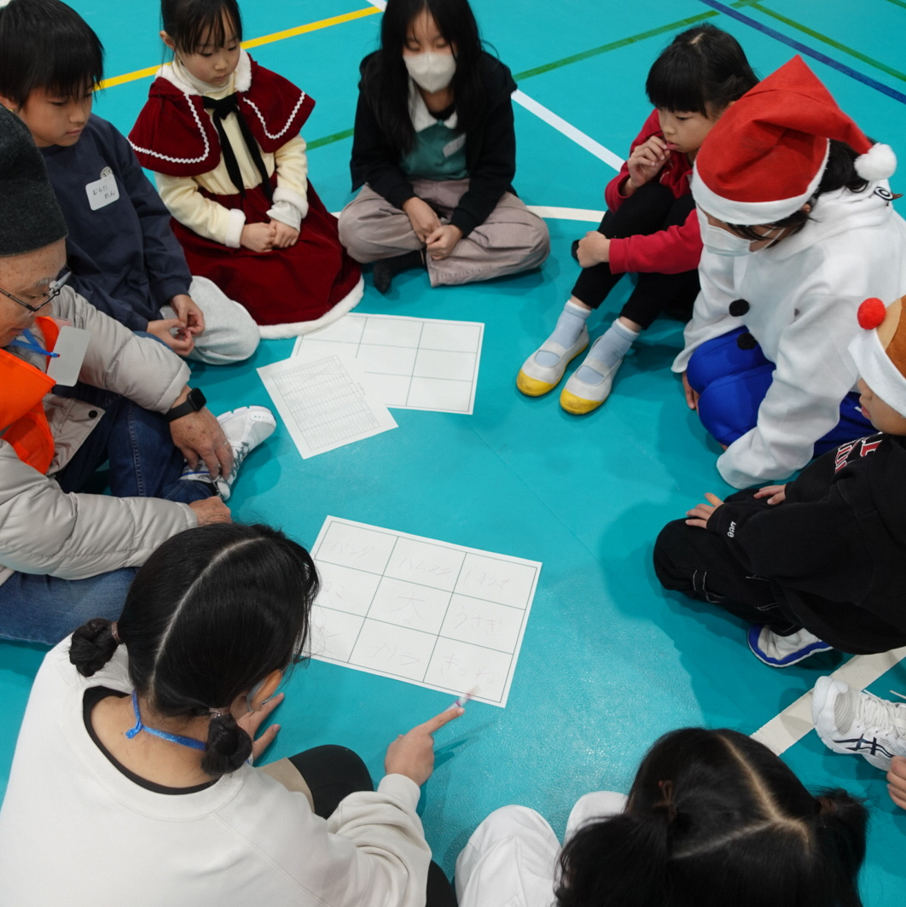
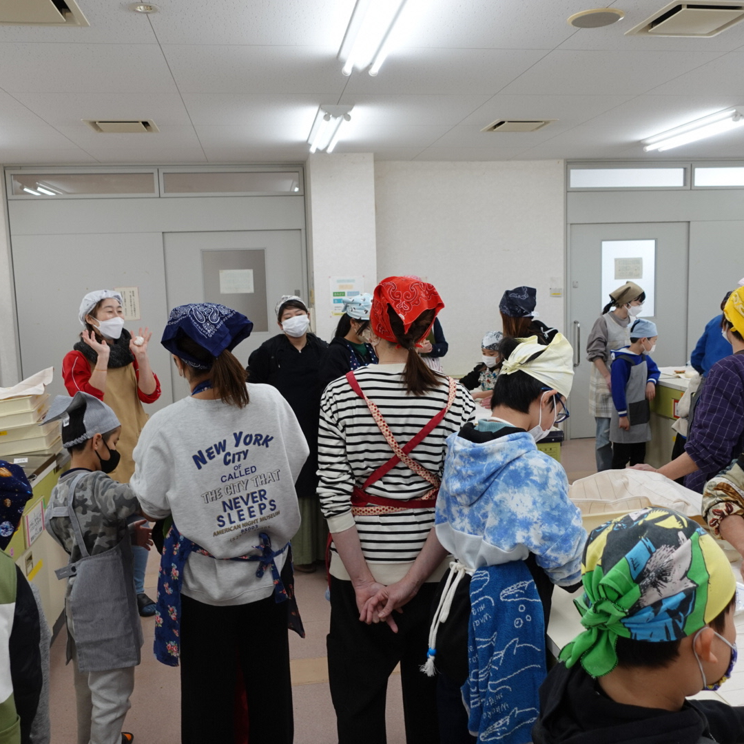
令和6年度 さんさん教室 取組 実例紹介
学習
工作
抹茶体験
防災学習
クリスマスパーティー
親子にん忍パン作り教室

Slide 6
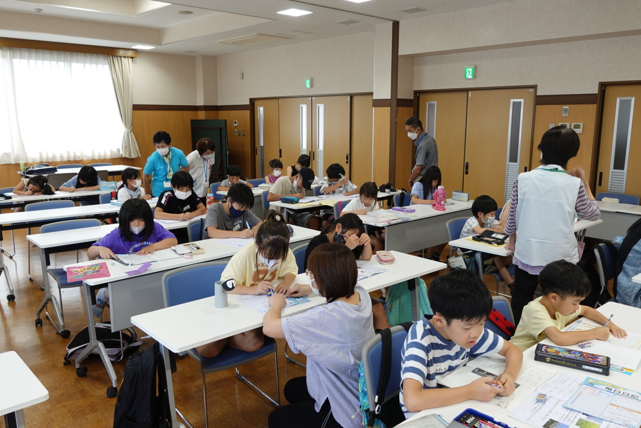
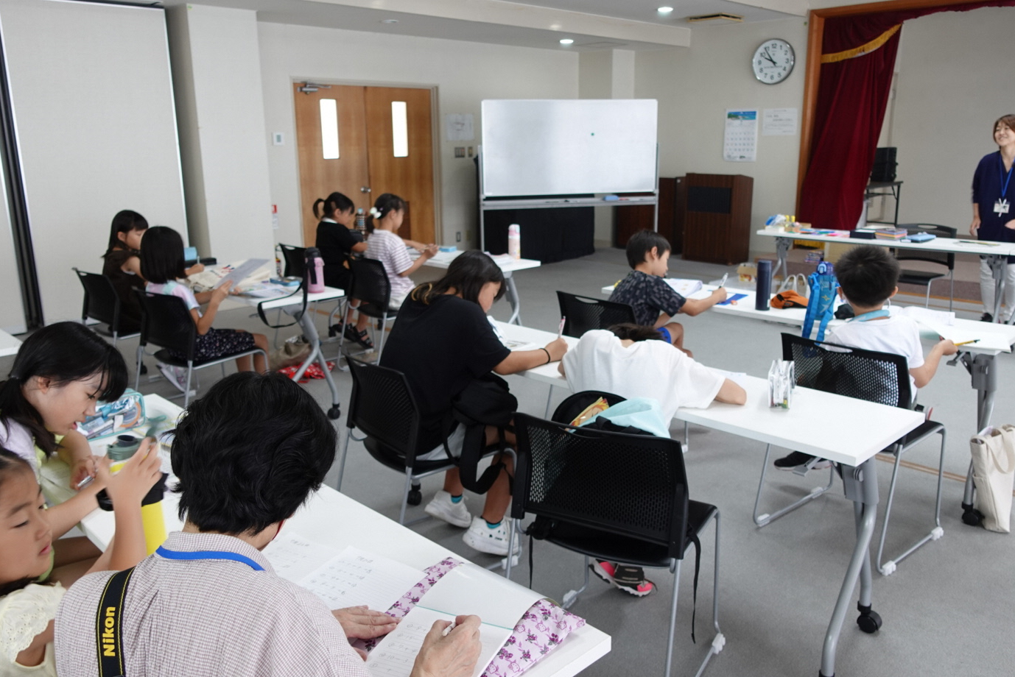
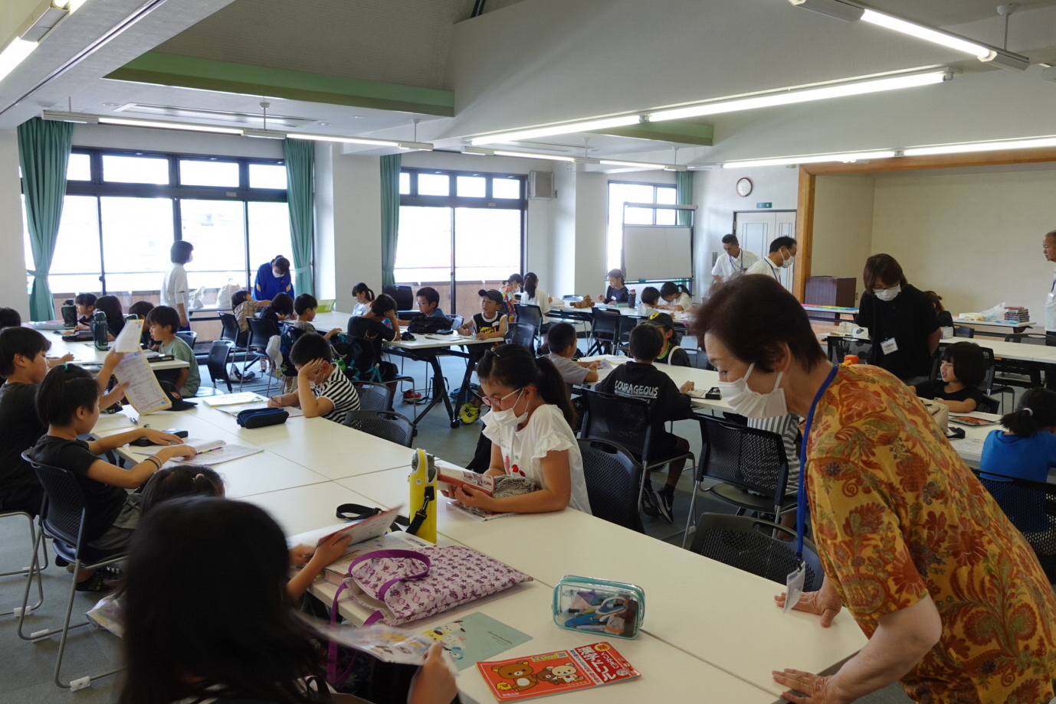
学習支援
学習
挨拶のあと、みんなで自主学習に30〜40分取り組みます。

Slide 7
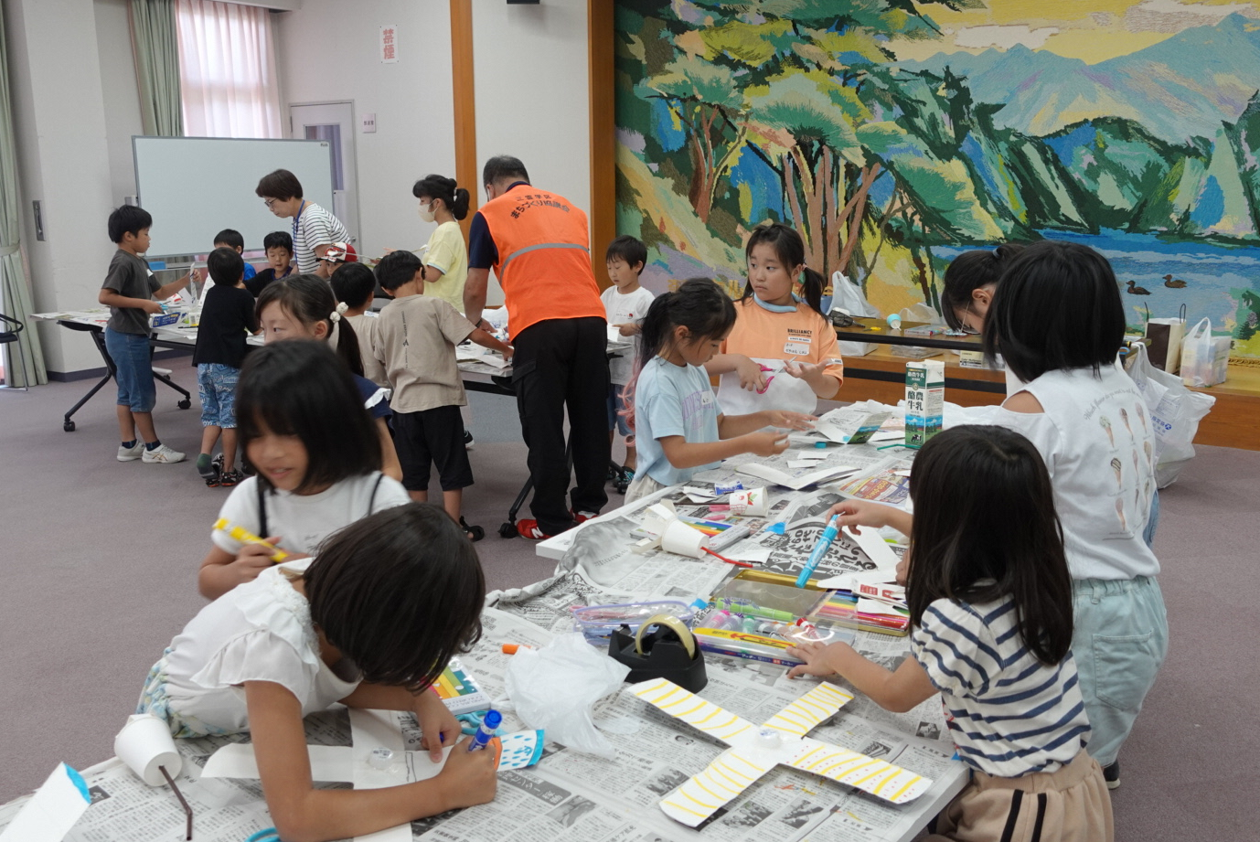
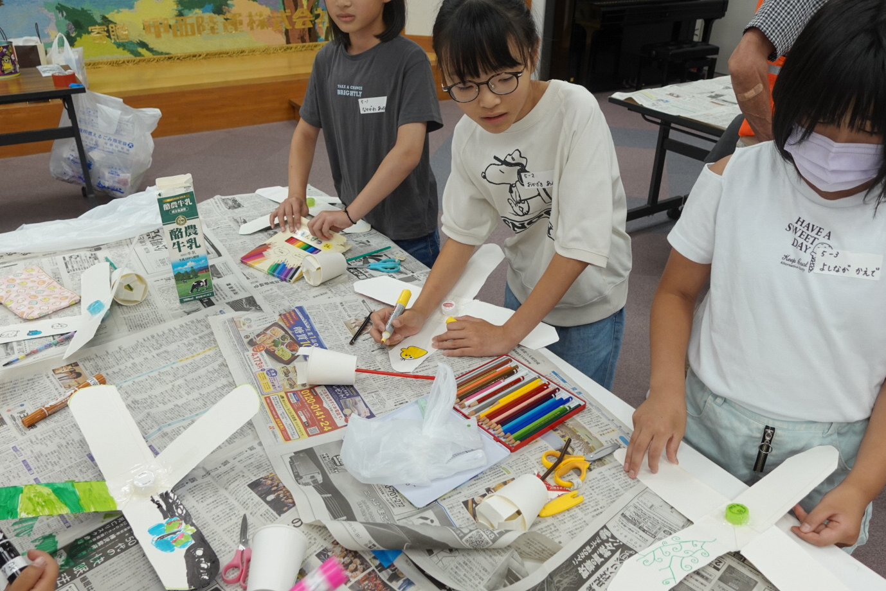
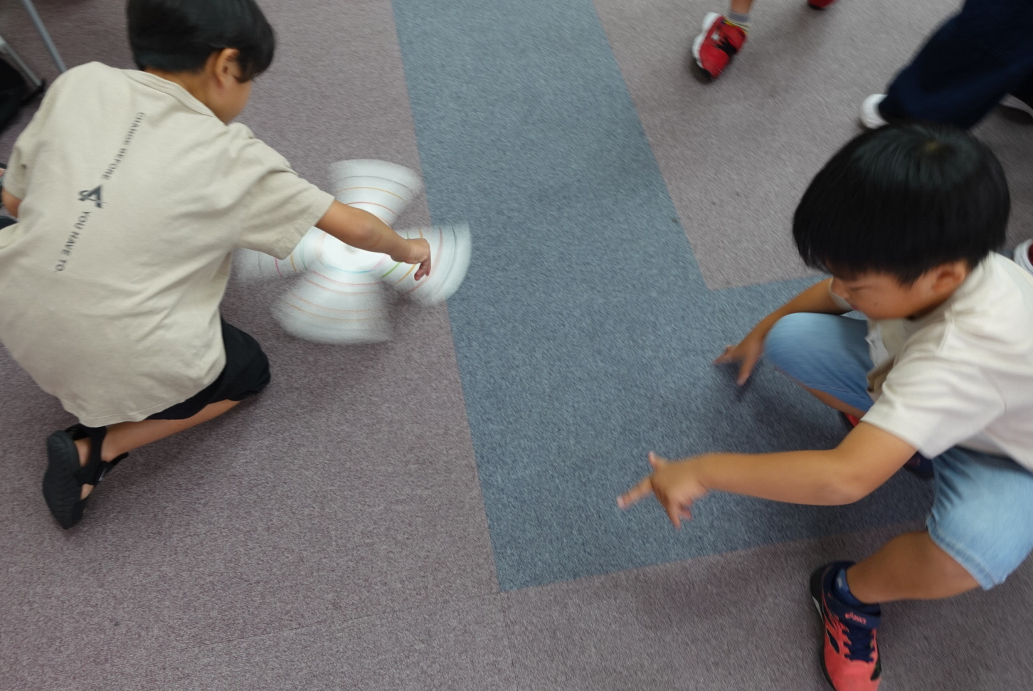
体験活動
工作体験
自主学習のあと、牛乳パックとペットボトルのフタを使ってコマを作りました。

Slide 8
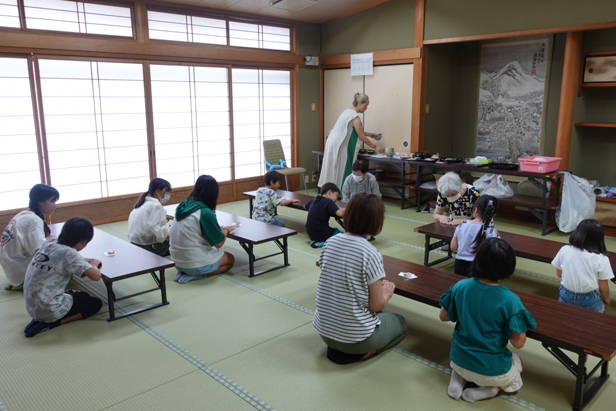
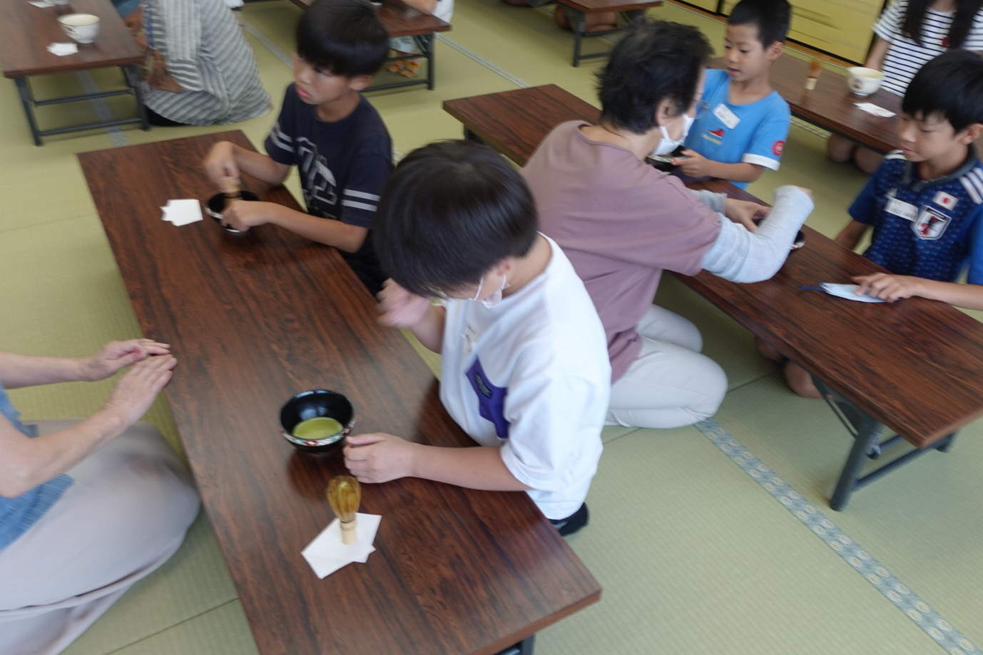
芸術文化
抹茶体験
姿勢を正し、先生の指導に従って、お菓子をいただき自分でお茶を点てます。

Slide 9
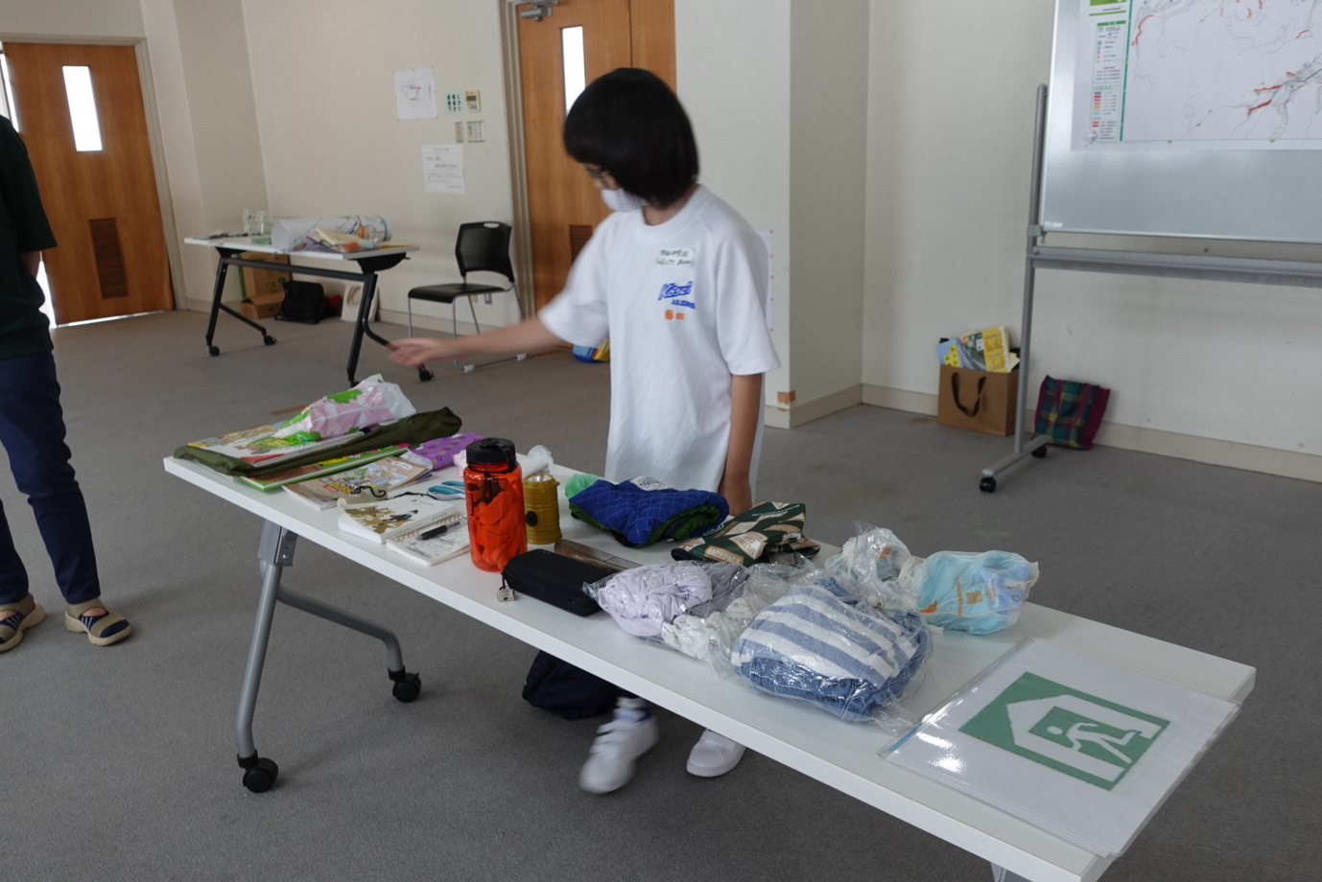
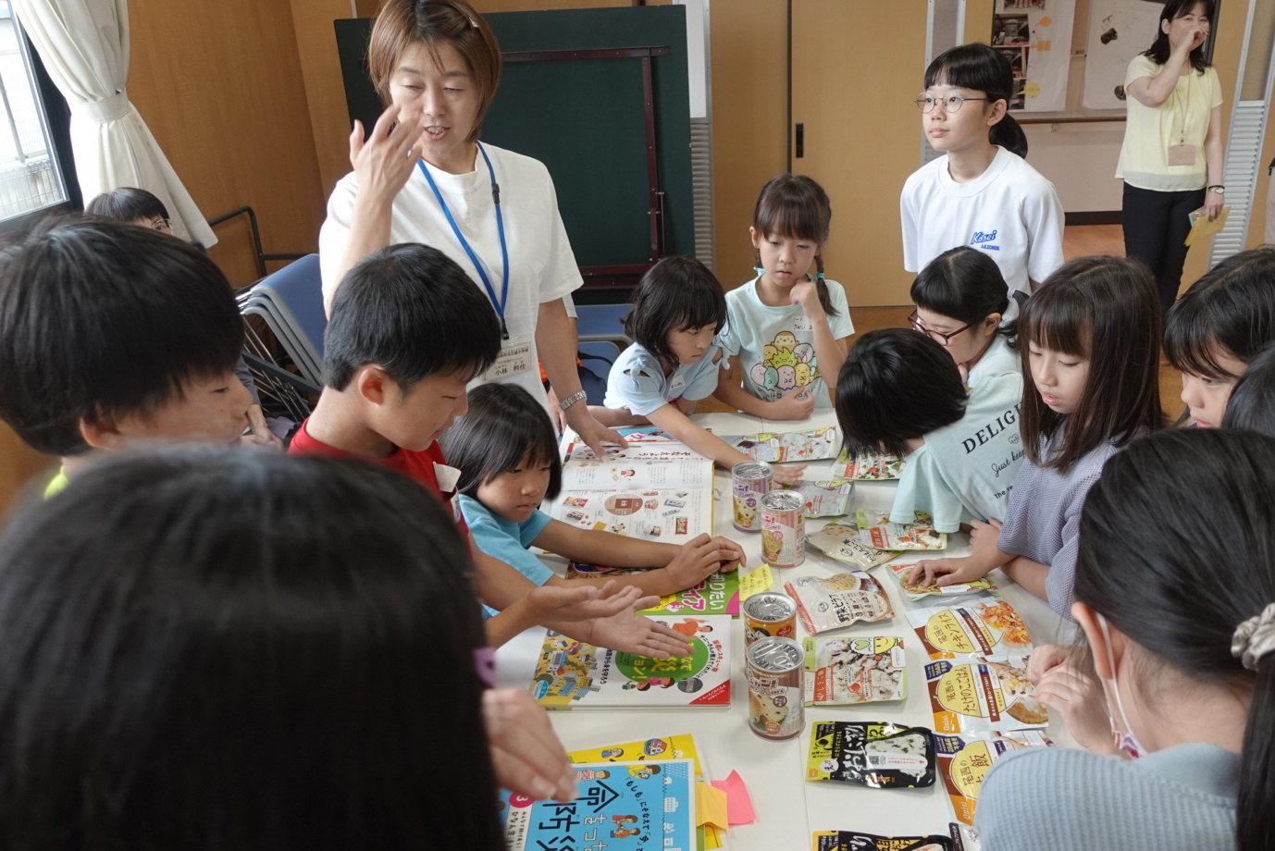
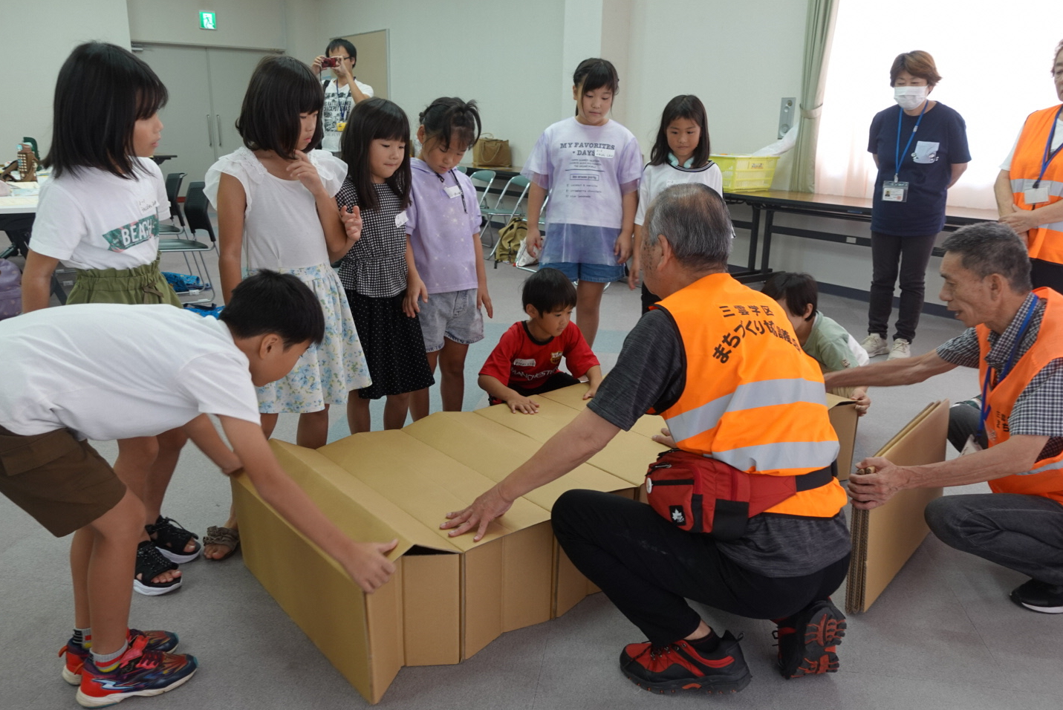
防災
防災学習
ダンボールベッド、非常用トイレのやり方、防災リュックについて体験をとおして学びました。

Slide 10
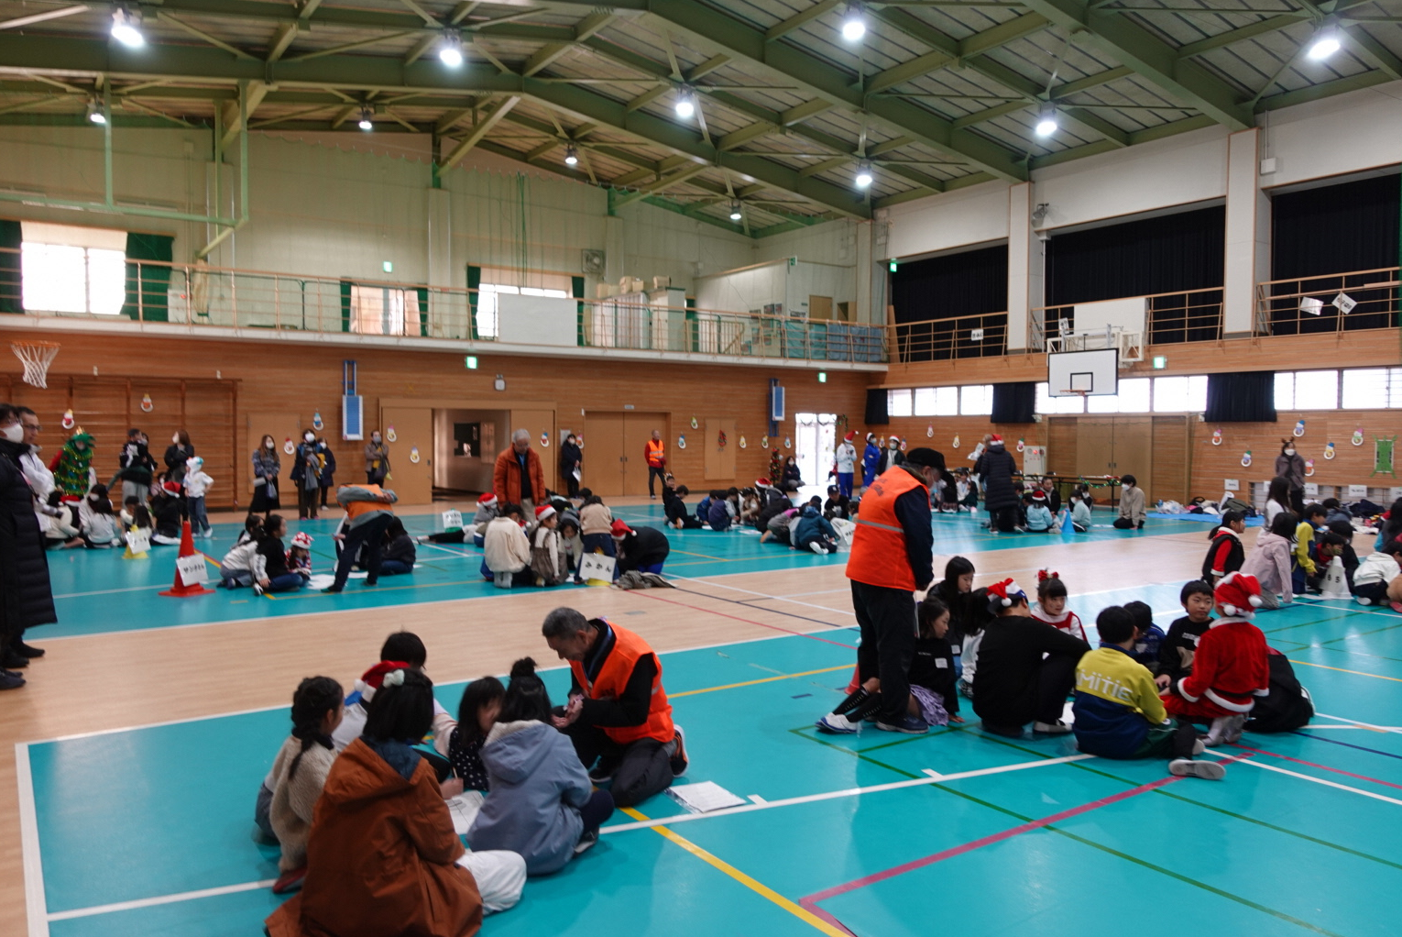
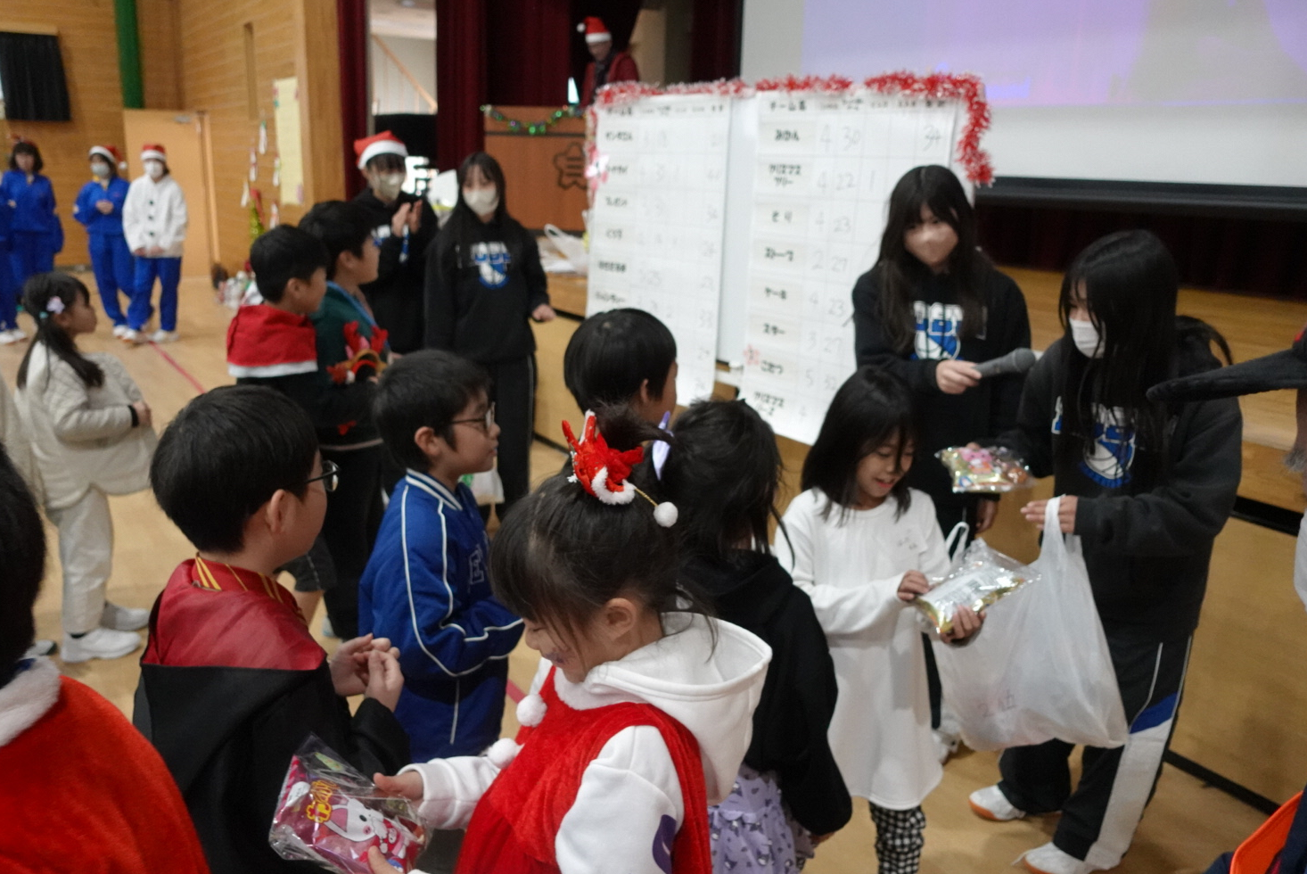
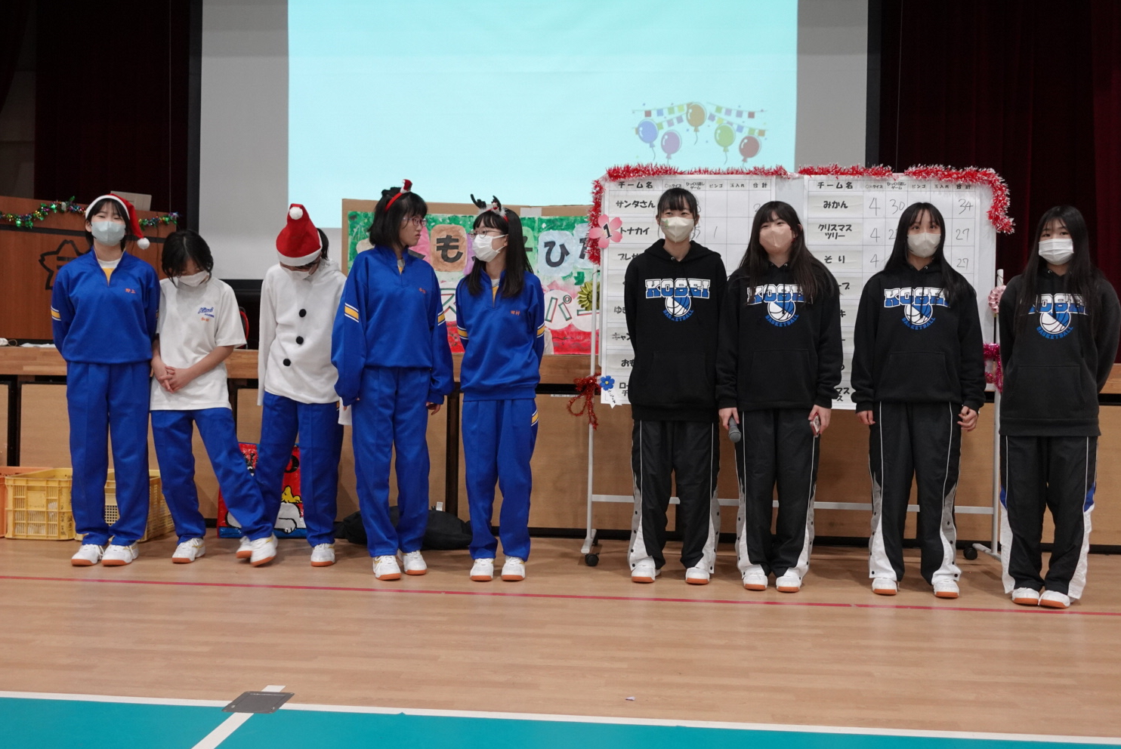
交流
クリスマスパーティー
甲西中学生の実行委員が考えたゲームを通じて、三校の交流が深まります。

Slide 11
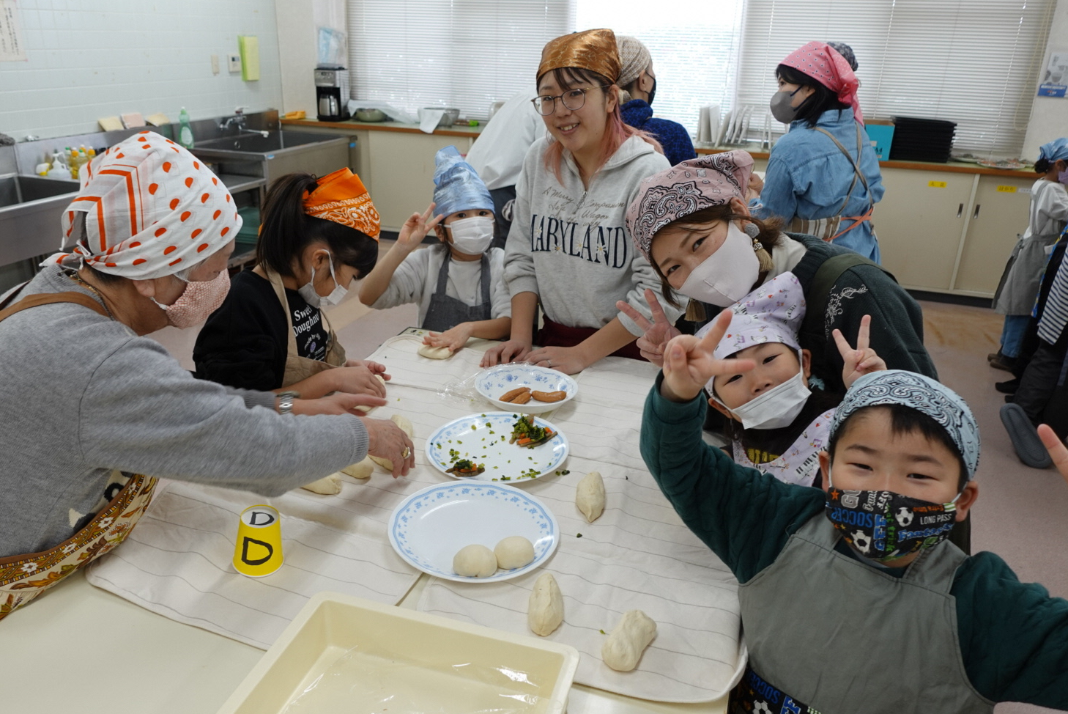
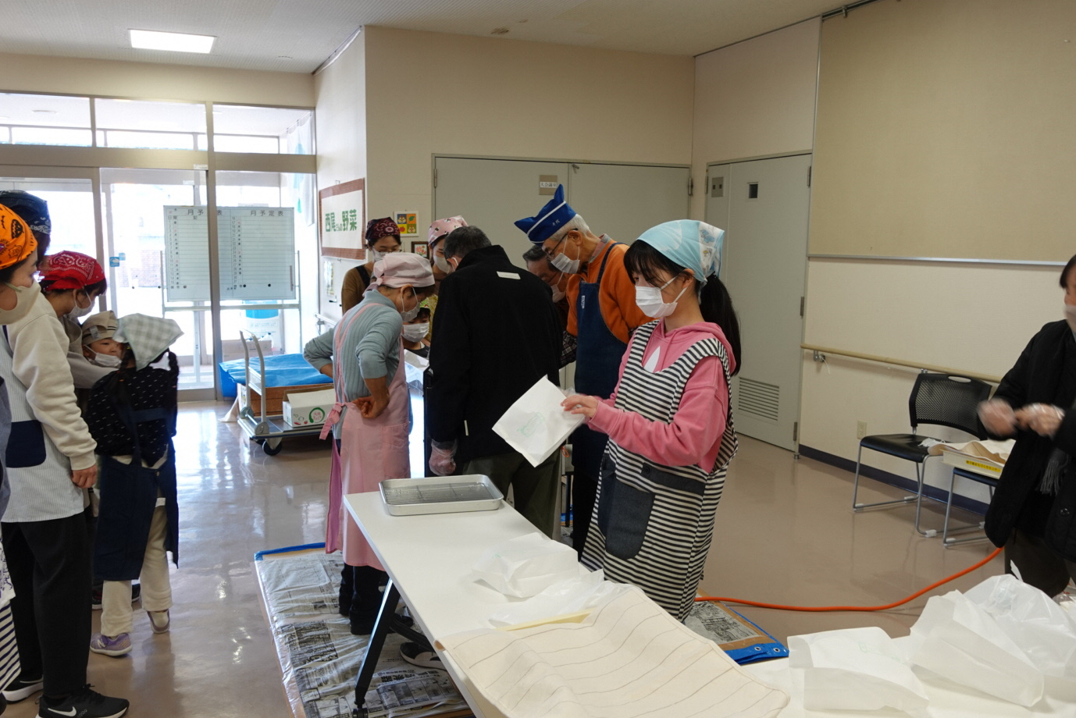
食育
親子にん忍パン作り
楽しいパン作りを通じて、親子で地域の方と笑顔の交流がうまれます。

Slide 12
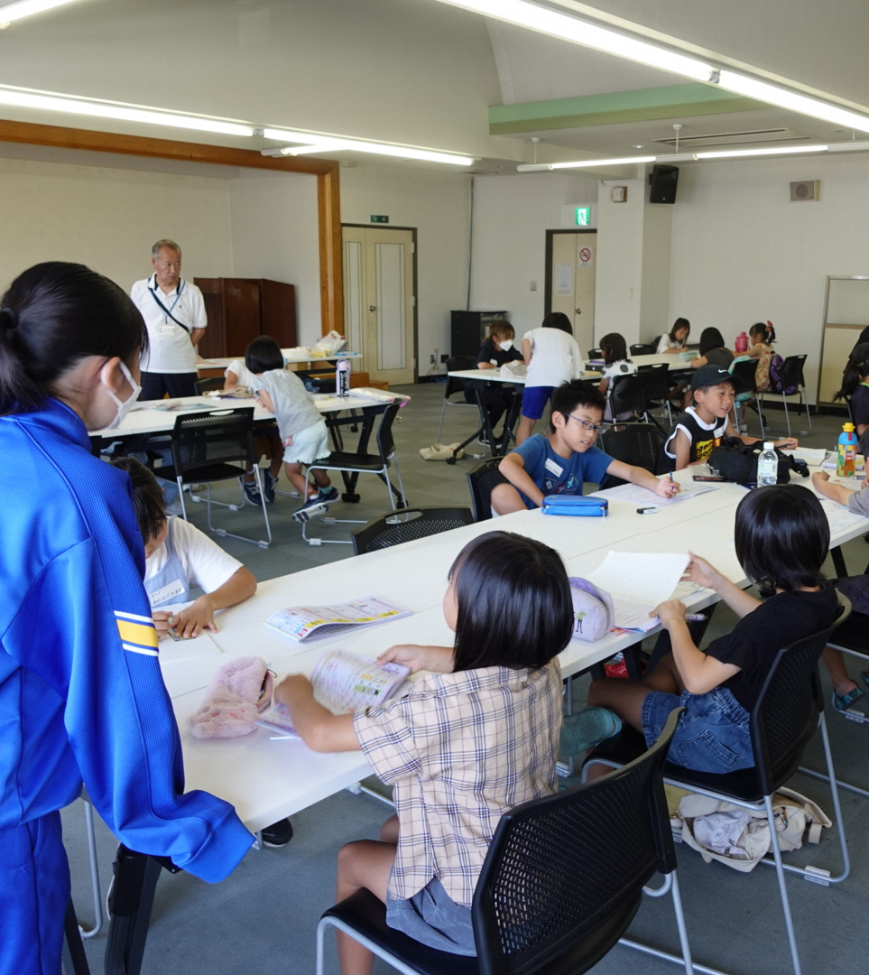
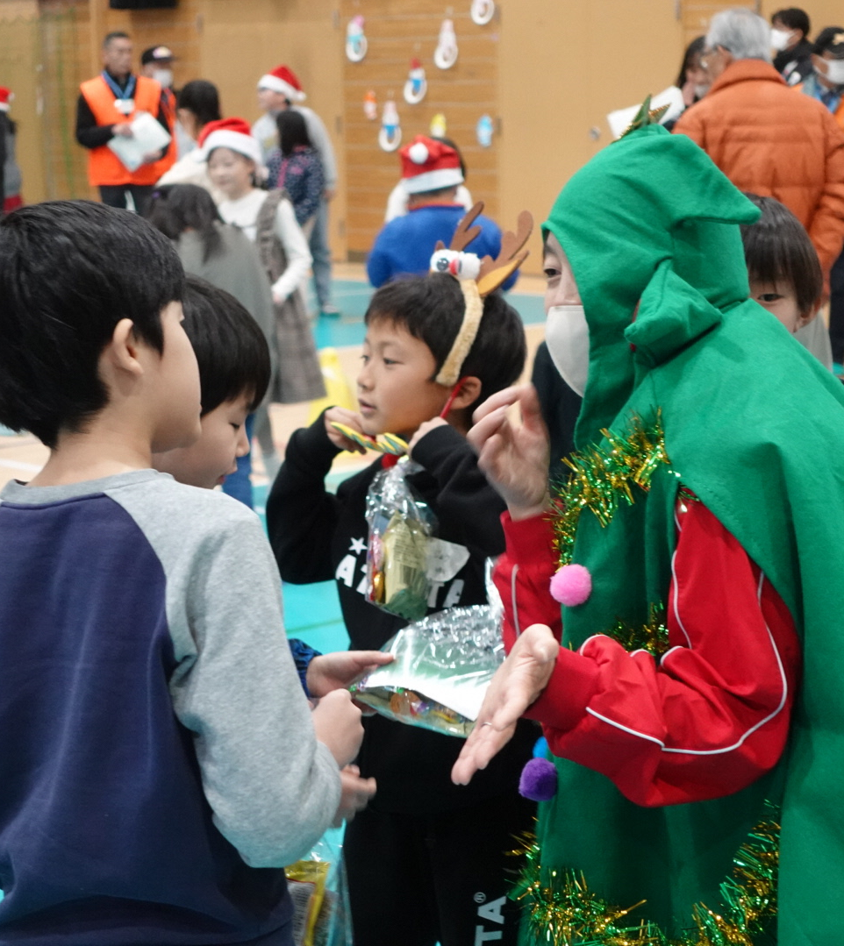
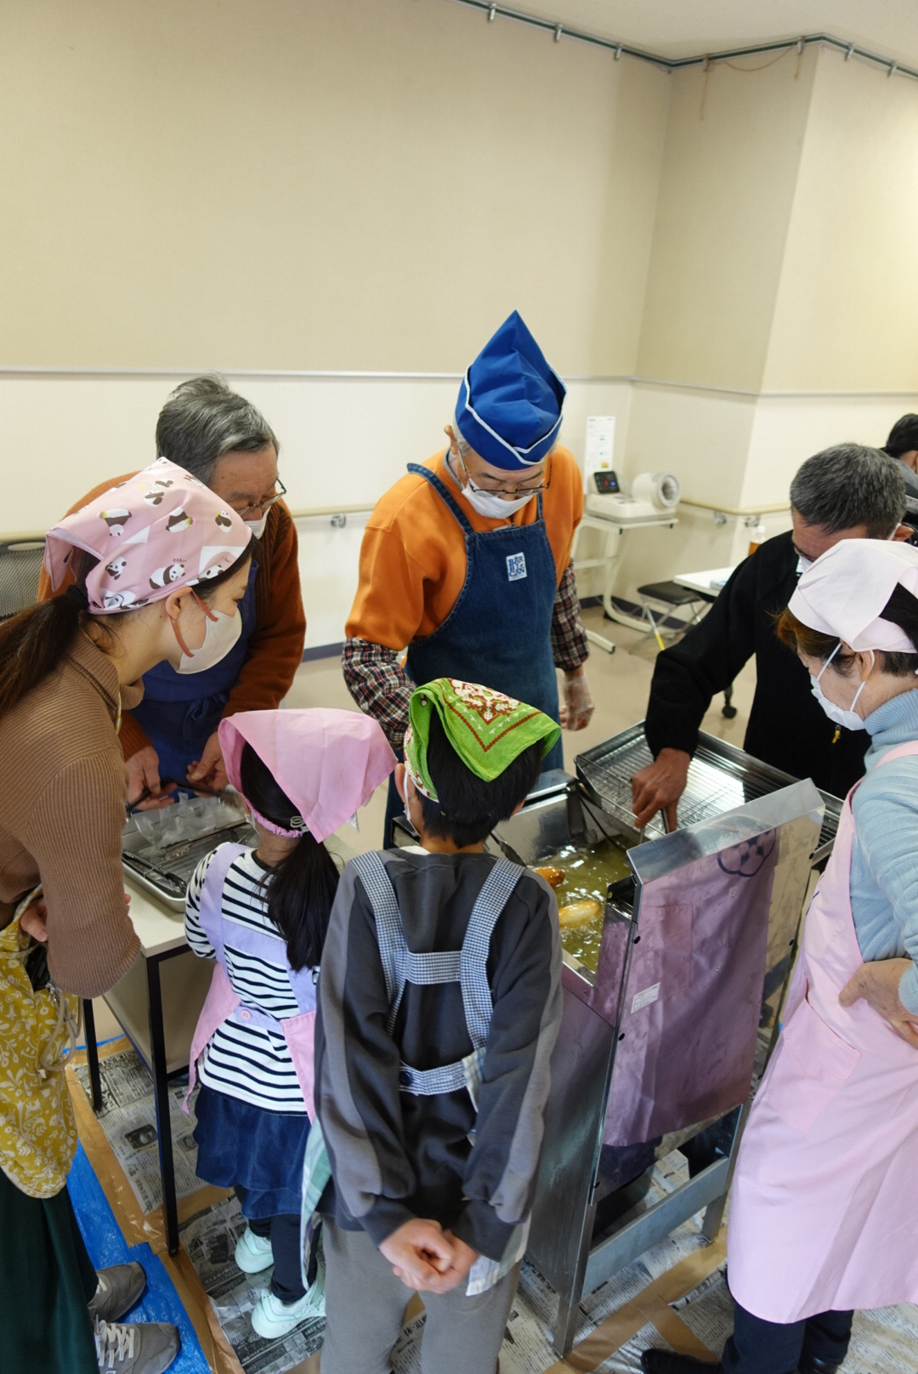
さいごに
さんさん教室では、勉強だけではなく、様々な体験をすることで子どもたちが自信をつけ次に進めるように寄り添い見守っています。
さんさん教室の活動は地域の理解や連携なくしてできるものではありません。
これからも子どもたちの笑顔のために継続して積極的に取り組んでいきたいと思います。
子どもたちの
笑顔
様々な体験学習
地域の理解や連携

Slide 13
ありがとうございました
地域学校協働活動推進員
小林 利佳 こばやし りか

